Slide 1
Kompleks kemshilik mazmunınıń zamanagóy túsinigi
Joba:
Kompleksli kemshilikler túsinigi hám olardıń klassifikaciyası.
Etiologiya hám sebepler analizi.Sóylew buzılıwlarınıń kompleks kemshiliklerdegi ornı.
Diagnostikanıń zamanagóy usılları.Innovaciyalıq korrekciya usılları.
Shańaraqlardıń rolin úyreniw.

Slide 2
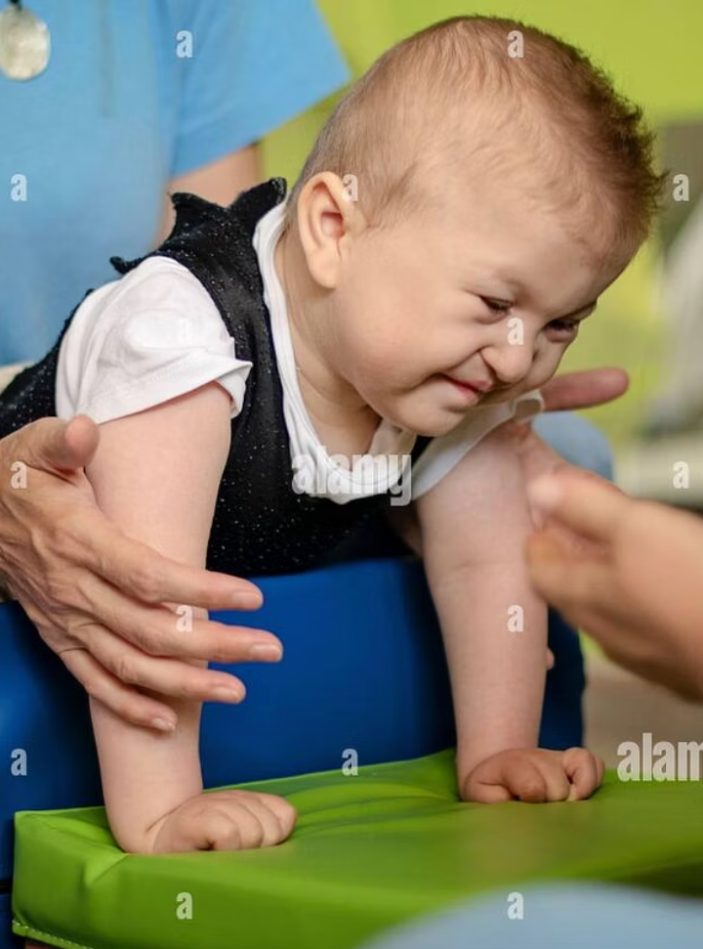
Kompleksli kemislik mazmunınıń zamanagóy túsinigi.
Kompleks kemshilikler zamanagóy logopediyalıq reabilitaciya tarawında, birneshe rawajlanıw kemislikleri yamasa buzılıwlarınıń birgelikte ushırasıwı sıpatında kóriledi. Bul nuqsanlar bir-biri menen óz ara tásirlesip, balalardıń fizikalıq, ruwxiy, sóylew hám sociallıq rawajlanıwına quramalı tásir kórsetedi. Kompleks kemislik túsinigi tek ǵana nevrologiya, mexanikalıq hám kognitiv faktorlardı óz ishine aladı, al olardı emlew de kóp tarmaqlı hám integraciyalıq qatnastı talap etedi. Sonıń menen birge, kompleksli kemshiliklerdiń túrleri hám olardıń etiologiyası, diagnostikası jáne reabilitaciya strategiyalarınıń tiykarları búgingi ilimiy izertlewlerde dıqqat orayında turıp, individual beyimlesetuǵın emlew usılların islep shıǵıwda áhmietli orın ieleydi. Usı prezentaciyada bul zamanagóy talqılaw hám logopediyalıq reabilitaciyaǵa tásiri tolıq sáwlelendiriledi.

Slide 3



Kompleksli kemshilikler túsinigi hám olardıń klassifikaciyası.
Kompleksli kemshilik
Bir waqıttıń ózinde bir neshe rawajlanıw nuqsanları yamasa buzılıwlarınıń ushırasıwı, bul buzılıwlar óz ara quramalı tásir kórsetip, balanıń ulıwma rawajlanıwına sezilerli sheklewler keltirip shıǵaradı.
Birlemshi kemshilikler
Tiykarınan oraylıq nerv sistemasındaǵı patologiyalar - miydegi paralich, miy zıyanlanıwı yamasa rawajlanıw buzılıwları nátiyjesinde kelip shıǵatuǵın tiykarǵı rawajlanıw mashqalaları.
Ekilemshi kemshilikler
Birlemshi kemshiliklerge baylanıslı kelip shıqqan yekilemshi buzılıwlar, máselen, sóylew kemislikleri, motor qábiletleriniń páseyiwi yamasa seziw mashqalaları sıyaqlı qosımsha sheklewler.
Kompleks kemislikler - bul balanıń sóylew, háreket, intellektual, seziw hám seziw sıyaqlı rawajlanıw tarawlarında bir waqıttıń ózinde ushıraytuģın bir neshe kemislikler jıyındısı.

Slide 4




Kompleks kemshiliklerdiń etiologiyası.
Genetik faktorlar
Prenatal faktorlar
Xromosoma anomaliyaları hám násilden-násilge ótiwshi gen kesellikleri.
Hámiledarlıq dáwirinde hámile rawajlanıwına unamsız tásir etiwshi hár qıylı faktorlar
Daun sindromı (21-trisomiya) menen baylanıslı rawajlanıw kemislikleri.
Viruslı hám bakterial infekciyalar (mısalı, qızılsha, toksoplazmoz)
Fragil X sindromı - miy arqalıǵı hám sóylew mashqalalarınıń sebebi.
Toksik zatlarǵa tásir (alkogol, antibiotikler, dáriler)
Postnatal faktorlar.
Tuwılıwdan keyingi dáwirde balaǵa tásir etiwshi ziyanlı faktorlar
Perinatal faktorlar.
Tuwılıw waqtında júzege keletuǵın awır jaǵdaylar
Juqpalı kesellikler, sonday-aq, meningit hám ensefalit.
Gipoksiya - miyde kislorod jetispewshiligi.
Bas miy jaraqatları, sonday-aq, bas súyegi jaraqatları.
Asfiksiya - tuwılıwdaǵı dem alıwdıń toqtawı

Slide 5
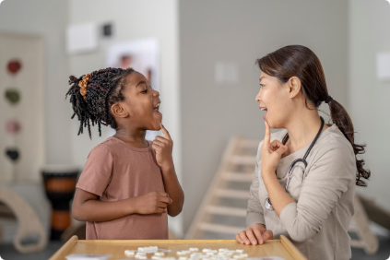




Sóylew buzılıwlarınıń kompleks
kemshiliklerdegi ornı.
Sóylewdi esitiw hám qabıllaw
Fonemikalıq hám fonologiyalıq qabıllawdıń buzılıwı, tıńlap túsiniw qábiletiniń tómenlewi,
sezgirlik hám sóylewdi durıs qabıllay almawshılıq.
Sóylewdi qayta islew
Oraylıq neyron tarmaqlarda leksikalıq semantikalıq hám grammatikalıq qábiletiniń hálsirewi, sóylew pikirin qáliplestiriw hám
sóz baylıǵın ózlestiriwdegi qıyınshılıqlar.
Sóylewdi payda etiw
Artikulyaciya refleksleri hám bulshıq yetler koordinaciyasınıń buzılıwı, seslerdi durıs yemes talaffuz yetiw hám sesler aralıǵında
aljasıwlar payda bolıwı.
Kommunikativ funkciyalar
Pragmatikalıq sóylewdiń buzılıwı, sociallıq ortalıq penen integraciyalasıwdaǵı qıyınshılıqlar hám sóylew arqalı nátiyjeli baylanıs
ornatıwdaǵı sheklewler.

Slide 6
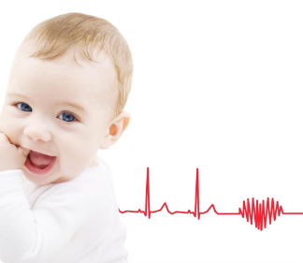
Kompleksli kemshiliklerdi diagnostikalawdıń
zamanagóy usılları.
Klinikalıq bahalaw
Bas miy hám nerv sisteması funkciyaların analizlew ushin nevrologiyalıq tekseriwler.
Psixologiyalıq diagnostika
Intellektual rawajlanıw dárejesin anıqlaw ushın
standartlastırılǵan testler
Sensor organlardıń (esitiw, kóriw, dám seziw)
dárejesin bahalaw.
Hár qıylı minez-qulıq kórinisin talqılaw ushın
úzliksiz baqlaw
Motorlıq kónlikpelerdi, mısalı, bulshıq et tonusı hám
sáykesligin tekseriw
Kognitiv imkaniyatlar, eslew hám diqqat funkciyaların
bahalaw.
Balalardıń sóylew hám til rawajlanıw dárejesin
tereń tallaw.
Balalardıń emocional hám sociallıq rawajlanıwın
baqlaw hám bahalaw.

Slide 7
Neyrovizualizaciya
Magnit-rezonans tomografiya (MRT) járdeminde miy dúzilisin anıqlaw.
Kompyuter tomografiya (KT) arqalı bas súyegi hám miy jaraqatların kóriw.
Elektroencefalografiya (EEG) arqalı miydegi elektr aktivligin ólshew.
Funkcional MRT járdeminde miy iskerligi hám nerv tarmaqlarınıń islewin bahalaw.
Logopediyalıq tekseriw
Leksikalıq hám grammatikalıq qábiletlerdi sınaw
Sóylewdiń fonetikalıq hám fonemikalıq táreplerin tolıq tallaw.
Dialog hám monolog túrindegi sóylew iskerligin tekseriw.
Kommunikativ qábiletler hám pragmatikalıq sóylewdi bahalaw

Slide 8



Kompleksli kemshiliklerdi korrekciyalawdıń innovaciyalıq usılları.
Texnologiya járdemshileri
Art-terapiya
Haywanlar járdemindegi terapiya
Arnawlı baǵdarlamalar hámde aldınǵı texnologiyalar járdeminde reabilitaciyanı nátiyjeli shólkemlestiriw.
Dóretiwshilik iskerlik arqalı balalarda emocional turaqlılıq hám sociallıq kónlikpelerdi kúsheytiw usılları.
Úy haywanları járdeminde sociallıq ortalıqtı jaqsılaw hám emocionallıq qollap-quwatlaw
Kanisterapiya: arnawlı úyretilgen iytler menen baylanıs arqalı ruwxiy turaqlılıqtı arttırıw.
Kompyuter tiykarında jaratılǵan logopediyalıq shınıǵıwlar hám interaktiv sabaqlıqlar.
Muzıkalıq terapiya: ritm hám melodiyalar járdeminde stressti kemeytiw hám ekspressiyanı rawajlandırıw.
Ippoterapiya: atlar menen birgelikte fizikalıq shınıǵıwlar - motorikanı rawajlandırıw hám stressti azaytıw
Adaptiv kommunikaciya qurılmaları - sóylew qıyın bolǵan balalar ushın dawıslı hám tekstli járdemshiler.
Kórkem óner terapiyası: súwret salıw hám qol óneri arqalı ishki jaǵdaydı sáwlelendiriw hám kommunikaciyanı jaqsılaw
Delfinterapiya: suw astında ótkeriletuģın interaktiv shinigiwlar járdeminde seziw hám kommunikativlik kónlikpelerdi rawajlandırıw.
Kognitiv kónlikpelerdi qollap-quwatlawshı bilim beriw oyınları hám virtual haqıyqatlıq ortalıqları
Tance terapiyası: fizikalıq háreketler menen sáykeslik hám ózin-ózi ańlaw.

Slide 9
Kompleksli kemshilikleri bar balalar menen islesiwde shańaraqtıń roli.
Korrekciyalıq jumıs hám reabilitaciyaǵa jedel tartıw
Psixologiyalıq qollap-quwatlaw hám másláhát beriw
Shańaraqtı túsindiriw hám oqıtıw
Ata-analardı balalardıń reabilitaciya baǵdarlamalarına tolıq tartıw, olardıń pikirleri hám baqlawların turaqlı túrde esapqa alıw. Úy sharayatında orınlanatuģın shınıǵıwlar ushın anıq kórsetpe hám keste dúziw.
Ata-analarǵa balalardıń kompleksli kemshilikleri ózgeshelikleri, olardıń rawajlanıw imkaniyatları hám arnawlı mútájlikleri haqqında tolıq maǵlıwmat beriw. Úyde turaqlı túrde qollanılatuǵın shınıǵıwlar hám korrekciya usılların úyretiw arqalı reabilitaciya procesin bekkemlew.
Ata-analardıń emocional jaǵdayın turaqlastırıw ushın stressti kemeyttiriw usılların hám depressiyadan shıǵıw strategiyaların úyretiw. Ata-analar ushın topar terapiyaları, individual psixologiyalıq konsultaciyalar hám ruwxıy salamatlıq treninglerin shólkemlestiriw.

Slide 10
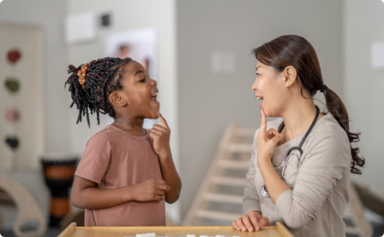
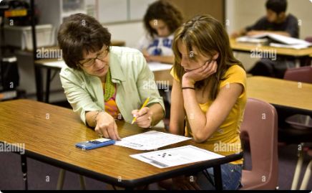

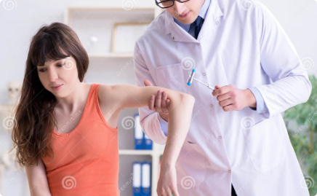
Kompleksli kemshiliklerdi saplastırıwda multidissiplinarlıq qatnas
Logoped
Defektolog
Psixolog
Nevrolog
Sóylew hám qatnasıq kónlikpelerin rawajlandırıwda áhmiyetli rol oynaydı. Reabilitaciya procesiniń 25% úlesine iye.
Balalardıń imkaniyatların bahalaydı, arnawlı bilim beriw hám sociallıq qábiletlerdi rawajlandırıwǵa baǵdarlaydı. Processtiń 20% úlesin iyeleydi.
Emocional hám minez-qulıq mashqalaların anıqlaw hám saplastırıwda járdem beredi. Reabilitaciyada 15% tásir kórsetedi.
Oraylıq hám periferik nerv sisteması jaǵdayın bahalap, yemlew strategiyaların belgileydi. Reabilitaciyada 10% qatnasadı.

Slide 11
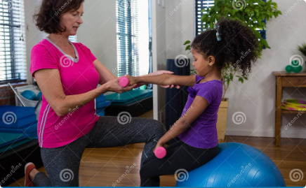
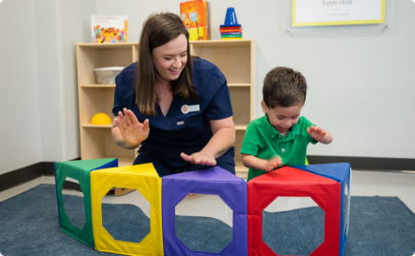
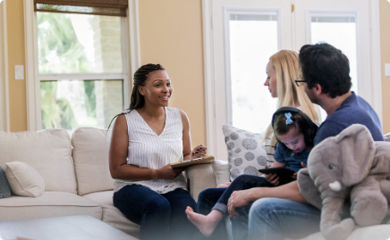
Fizioterapevt
Ergoterapevt
Sociallıq xızmetker
Háreket funkciyaların tiklew hám motor sheberliklerin rawajlandırıwda belsene qatnasadı. Processke 15% úles qosadı.
Balalardıń kúndelikli turmıs kónlikpelerin arttırıwǵa járdem beredi, erkin iskerligin rawajlandıradı. Reabilitaciya úlesi 10%.
Shańaraq hám jámiet penen baylanıslardı bekkemlep, resurslar menen támiyinleydi. Qollap-quwatlawdıń 5% in quraydı.

